Slide 1
Cotizador Web
Mini aplicación de cotización y validación de datos con JSP, Tomcat, Math y String
Integrantes: César Augusto Maguiña Robles | Angel Fernando Reyes Moreno
Docente: Wilder Julio Espinoza Bravo
ISIL | Programación Orientada a Objetos (30626) | PA2
Notes:
[CÉSAR] Buenos días, profesor. Somos el equipo de la PA2 del curso Programación Orientada a Objetos. Yo soy César Maguiña y me acompaña Angel Reyes.
[ANGEL] Hola, soy Angel Reyes. En este video vamos a explicar cómo resolvimos la evaluación: un Cotizador Web hecho con JSP y Apache Tomcat que usa métodos de la clase Math y de la clase String.
[CÉSAR] Primero contamos el caso y la solución, luego mostramos el código y al final hacemos la demostración en vivo y las pruebas.

Slide 2



El caso: cotizar y validar datos desde la web
Una organización que vende equipos de cómputo necesita que sus clientes pidan una cotización desde un formulario web.
La aplicación debe:
Recibir los datos del cliente y del producto
Validar y limpiar los textos con String
Calcular descuento, IGV, total y cuotas con Math
Mostrar la cotización o los errores
ENTRADA
index.jsp
Formulario con 9 campos
PROCESAMIENTO
ValidadorDatos + Cotizacion
String valida, Math calcula
SALIDA
resultado.jsp
Cotización o lista de errores
Notes:
[CÉSAR] El caso de la evaluación pide una mini aplicación web que reciba datos por formulario, haga cálculos sencillos y valide las cadenas que escribe el usuario.
Nosotros lo llevamos a una situación real: una empresa que vende laptops, monitores, impresoras y soporte técnico, y que quiere que sus clientes pidan una cotización por la web.
La solución sigue tres pasos. La entrada es index.jsp, el formulario. El procesamiento lo hacen nuestras clases Java: ValidadorDatos revisa los textos con String y Cotizacion calcula los montos con Math. Y la salida es resultado.jsp, que muestra la cotización o la lista de errores.

Slide 3


Arquitectura del proyecto
Capa web (Apache Tomcat)
index.jsp | resultado.jsp | encabezado.jspf y pie.jspf | calculadora.jsp (primera versión)
pe.isil.poo.cotizador.modelo
Producto
Catalogo
Cliente
Cotizacion
pe.isil.poo.cotizador.util
ProCadenas (String)
ProAritmetica (Math)
ValidadorDatos
pe.isil.poo.cotizador.pruebas
PruebasCotizador
46 casos con main()
Notes:
[CÉSAR] Creamos un proyecto Maven de tipo web que se despliega en Apache Tomcat, como vimos en la sesión 5.
Tomamos una decisión importante: los JSP solo leen los datos y muestran resultados, y toda la lógica está en clases Java. Así el código es más ordenado y cada clase se puede probar por separado.
Arriba está la capa web: index.jsp, resultado.jsp y dos fragmentos que se incluyen con la directiva include. También dejamos calculadora.jsp, que fue nuestra primera versión.
Abajo están los paquetes: modelo, con el producto, el catálogo, el cliente y la cotización; util, con ProCadenas para String, ProAritmetica para Math y el validador; y pruebas, con una clase main que verifica todo.

Slide 4
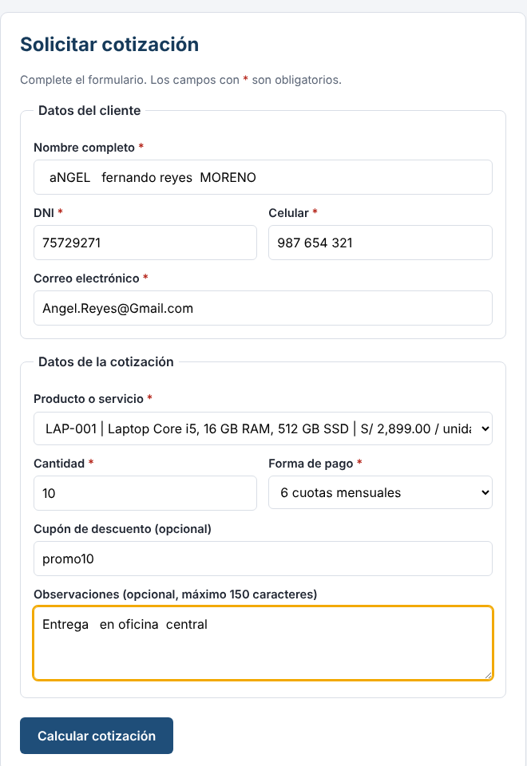
JSP y Tomcat: del formulario al resultado
// resultado.jsp
request.setCharacterEncoding("UTF-8");
String nombre = request.getParameter("nombre");
...
List<String> errores =
ValidadorDatos.validar(nombre, dni, ...);
if (errores.isEmpty()) {
Cliente cliente =
new Cliente(nombre, dni, ...);
cotizacion = new Cotizacion(cliente,
producto, cantidad, cuotas, cupon);
}
index.jsp en el navegador
Notes:
[CÉSAR] Este es el flujo en código. El formulario de index.jsp envía los datos por POST a resultado.jsp.
En resultado.jsp primero ponemos la codificación UTF-8, para que lleguen bien las tildes y la ñ. Luego leemos cada campo con request.getParameter.
Después llamamos a ValidadorDatos.validar, que devuelve una lista de errores. Si la lista está vacía, creamos el objeto Cliente y el objeto Cotizacion, que hace todos los cálculos. Si hay errores, los mostramos y damos un botón para corregir sin perder lo escrito.
Para ejecutarlo: generamos el WAR con mvn package, lo copiamos a la carpeta webapps de Tomcat y entramos a localhost:8080/CotizadorWeb.

Slide 5
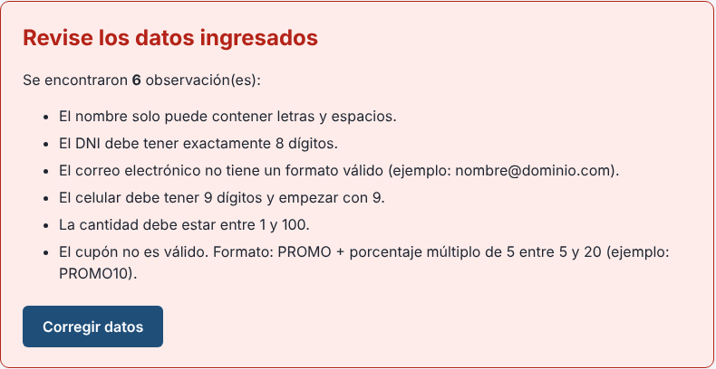
String: validar antes de calcular
Campo | Regla | Métodos de String
Nombre | Solo letras, nombre y apellido | charAt, split, length
DNI | Exactamente 8 dígitos | length, charAt
Celular | 9 dígitos, empieza con 9 | replace, startsWith
Correo | Una @, dominio y extensión | contains, indexOf, lastIndexOf
Cupón | PROMO + 5, 10, 15 o 20 | toUpperCase, startsWith, substring
Si algo falla, no se calcula nada: se listan los errores y el usuario corrige sin perder lo que escribió.
Notes:
[ANGEL] Ahora la parte de String, de la sesión 7. Antes de calcular, validamos cada campo en el servidor, aunque el formulario ya tenga campos obligatorios, porque esas reglas del navegador se pueden saltar.
Para el nombre recorremos cada carácter con charAt y verificamos que sea letra o espacio, y con split contamos que haya al menos dos palabras.
El DNI debe tener exactamente 8 dígitos. El celular debe tener 9 dígitos y empezar con 9: primero quitamos espacios con replace y luego usamos startsWith.
Para el correo usamos contains para que no tenga espacios, contamos que haya una sola arroba, y con indexOf y lastIndexOf verificamos que haya un punto después de la arroba.
Y el cupón lo pasamos a mayúsculas, verificamos que empiece con PROMO y con substring sacamos el número.
Si algo falla, como en esta captura, no se calcula nada y se muestran todos los errores juntos.

Slide 6

String: transformar lo que escribe el usuario
Ingresado
Resultado
Métodos
aNGEL fernando reyes
Angel Fernando Reyes
trim, split, substring, toUpperCase, toLowerCase
Angel.Reyes@Gmail.com
an*********@gmail.com
toLowerCase, indexOf, substring, repeat
987654321
987 654 321
substring
Angel Fernando Reyes
AFR
split, charAt, toUpperCase
<script>
&lt;script&gt;
replace (seguridad)
Notes:
[ANGEL] String no solo sirve para validar, también para transformar. Esta lógica está en la clase ProCadenas, que hicimos con métodos estáticos como la clase del mismo nombre que vimos en clase.
Si el usuario escribe su nombre con espacios de más y mayúsculas mezcladas, normalizarEspacios quita los espacios con trim y charAt, y capitalizarPalabras separa con split y arma cada palabra con substring, toUpperCase y toLowerCase.
El correo se guarda en minúsculas y se muestra oculto: con indexOf ubicamos la arroba, con substring separamos el usuario y con repeat ponemos los asteriscos.
El celular se muestra en grupos de tres con substring, y las iniciales se sacan con charAt.
Por último, escaparHtml usa replace para que si alguien escribe código HTML, se vea como texto y no se ejecute.

Slide 7
Math: del subtotal a la cuota mensual
Subtotal
precio × cantidad
Math.round
Descuento
volumen + cupón, tope 20 %
Math.min / max
IGV
18 % del valor de venta
Math.round
Total
valor de venta + IGV
Math.round
Cuota
sistema francés
Math.pow / ceil
cuota = monto × i / (1 - (1 + i)^-n)
monto * tasa / (1 - Math.pow(1 + tasa, -n))
La cuota se redondea hacia arriba con Math.ceil para que la suma de cuotas nunca quede debajo del total. El código de la cotización usa Math.random.
Notes:
[ANGEL] Ahora Math, de la sesión 6. La clase ProAritmetica agrupa los métodos y la clase Cotizacion los usa en orden.
Primero el subtotal: precio por cantidad, redondeado a céntimos con Math.round.
Luego el descuento: 5 por ciento si se compran 10 o más unidades, más el cupón. Con Math.min y Math.max lo limitamos a un máximo de 20 por ciento.
Después el IGV de 18 por ciento y el total, siempre redondeados a dos decimales.
Si el cliente paga en cuotas, usamos la fórmula de cuota fija del sistema francés, con Math.pow para elevar a la menos n. Y la cuota la redondeamos hacia arriba con Math.ceil, para que la empresa no cobre de menos.
Además, el código de la cotización tiene una parte aleatoria hecha con Math.random, como el método numeroAleatorio que vimos en clase.

Slide 8
Ejemplo: 10 laptops en 6 cuotas con PROMO10
15 %
descuento
5 % volumen + 10 % cupón
S/ 29,076.97
total con IGV
valor de venta S/ 24,641.50
S/ 5,103.75
cuota mensual
6 cuotas al 1.5 % mensual
S/ 1,545.53
intereses
total financiado S/ 30,622.50
Notes:
[ANGEL] Para verificar los cálculos hicimos este caso a mano y lo comparamos con el programa.
Diez laptops de 2,899 soles dan un subtotal de 28,990. Como son 10 unidades hay 5 por ciento por volumen, y el cupón PROMO10 suma otro 10, en total 15 por ciento de descuento.
El valor de venta queda en 24,641.50, el IGV es 4,435.47 y el total es 29,076.97 soles.
En 6 cuotas al 1.5 por ciento mensual, la fórmula da 5,103.74 y con Math.ceil queda en 5,103.75. Los intereses suman 1,545.53 soles.
El programa dio exactamente los mismos números.

Slide 9
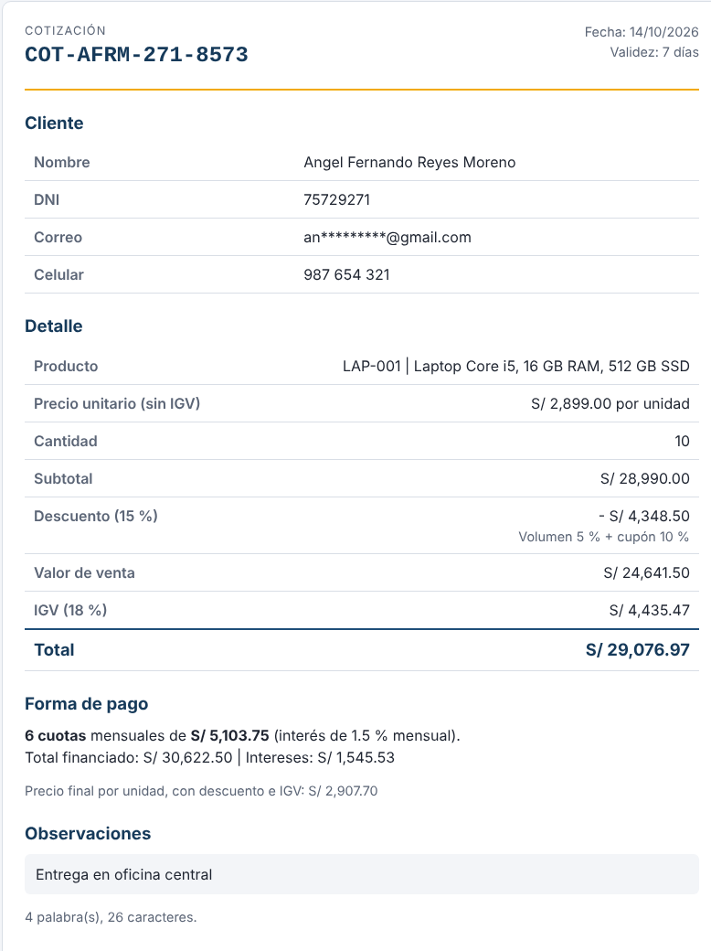
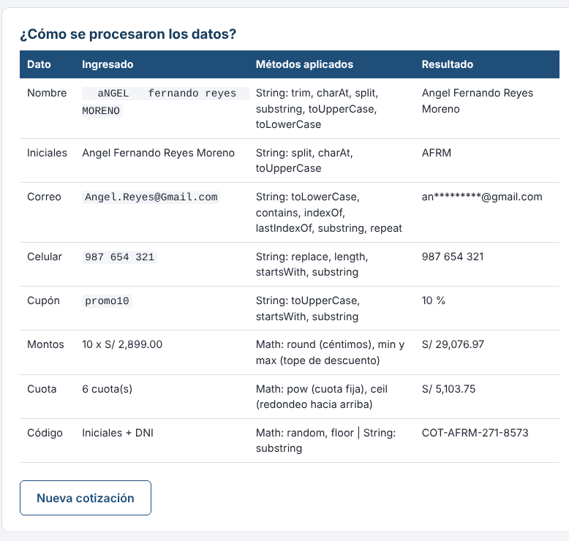
La salida: cotización y cómo se procesó
Código único
COT + iniciales + DNI + aleatorio
Datos protegidos
Correo oculto y HTML escapado
Tabla de procesamiento
Muestra qué métodos se aplicaron a cada dato
Notes:
[CÉSAR] Esta es la salida en resultado.jsp. Arriba aparece el código único de la cotización, que combina las iniciales, los tres últimos dígitos del DNI y un número aleatorio.
Luego los datos del cliente ya normalizados, con el correo oculto, y el detalle de montos: subtotal, descuento, valor de venta, IGV y total. Debajo, la forma de pago.
A la derecha está una tabla que agregamos para la sustentación: para cada dato muestra lo que escribió el usuario, qué métodos de String o Math se aplicaron y el resultado. Así se ve claramente la entrada, el procesamiento y la salida.
[AQUÍ HACER LA DEMO EN VIVO: ver el guion.]

Slide 10

Pruebas: 46 de 46 casos correctos
Pruebas funcionales en Tomcat
46 / 46
pruebas por consola correctas
PruebasCotizador.main() revisa ProCadenas, ProAritmetica, ValidadorDatos y Cotizacion
Caso al contado sin descuento: total S/ 282.96
Caso con cupón y cuotas: total S/ 29,076.97
Descuento de 25 % limitado al tope de 20 %
Nombres con tildes y ñ: Ángel Muñoz Peña
8 datos inválidos generan 8 mensajes de error
Texto <script> se muestra, no se ejecuta
Notes:
[CÉSAR] Para asegurarnos de que todo funciona, hicimos dos tipos de pruebas.
La primera es por consola: la clase PruebasCotizador tiene un método main, igual que en los ejercicios de clase, y revisa 46 casos de las cuatro clases principales. Los 46 salieron correctos.
[ANGEL] La segunda son pruebas funcionales en el navegador con Tomcat: un caso al contado, uno con cupón y cuotas, uno donde el descuento pasa del tope, nombres con tildes y ñ, datos inválidos y hasta un intento de meter código HTML. Todos dieron el resultado esperado, y las capturas están en el repositorio.

Slide 11




Decisiones técnicas que tomamos
Lógica en clases, no en el JSP
Código ordenado y cada clase se prueba por separado.
Validar en el servidor
Las restricciones del navegador se pueden saltar.
Escapar el HTML con replace
Lo que escribe el usuario se muestra como texto.
Redondear con Math
round para céntimos y ceil para no cobrar de menos.
Notes:
[ANGEL] Resumimos las decisiones técnicas que tomamos.
Primero, separar la lógica en clases y dejar los JSP solo para mostrar. Segundo, validar todo en el servidor. Tercero, escapar el HTML con replace para que nadie pueda inyectar código en la página. Y cuarto, usar Math para redondear bien el dinero: round para los céntimos y ceil para la cuota.
[CÉSAR] En cuanto al trabajo en equipo, yo creé el proyecto web, las vistas JSP y el flujo de datos, y Angel desarrolló las clases de String y Math, el validador y las pruebas. Coordinamos los cambios en el repositorio de GitHub.

Slide 12
Lo que aprendimos
JSP + Tomcat
Cómo viaja un dato del formulario al servidor y vuelve como página.
String
Validar y transformar texto con métodos como charAt, split y substring.
Math
Resolver un cálculo real con round, ceil, pow, min y max.
Próximos pasos: guardar las cotizaciones en una base de datos y enviarlas por correo al cliente.
¡Gracias!
Notes:
[CÉSAR] Para cerrar, lo que nos llevamos de esta evaluación: entendimos cómo viaja un dato desde el formulario hasta el servidor Tomcat y vuelve convertido en página.
[ANGEL] Aprendimos a usar los métodos de String para validar y transformar textos, y los de Math para resolver un cálculo real de dinero.
[CÉSAR] Como mejora, nos gustaría guardar las cotizaciones en una base de datos y enviarlas por correo.
[AMBOS] Muchas gracias, profesor.

